Slide 1
Learning Module 2

Slide 2
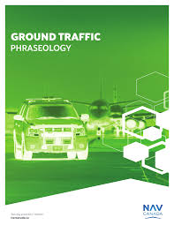
OBLIGATORY AERONAUTICAL PHRASEOLOGY
English and French Version
Version anglaise et française

Slide 3
Information Consignes
You must learn and understand all the phrases in red
You will some questions from this module in the test and in ENGLISH ONLY
Vous devez apprendre et comprendre toutes les phrases en rouge.
Vous trouverez des questions de ce module lors du test, et uniquement en anglais.

Slide 4
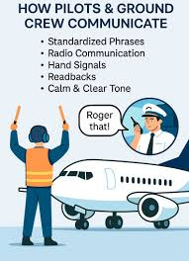

Slide 5
Alignement avec attente
ATC: Alignez vous et attendez piste 32L
Line up and wait runway 32L)
Avion: Je m’aligne et j’attends Piste 32L
(lining up and waiting runway 32L)
ATC: Remontez piste 32L alignez-vous et attendez (backtrack runway 32L, line up and wait)
Avion: Je remonte la piste 32L je m’aligne et j’attends (backtracking runway 32L, lining up and waiting)

Slide 6
Multi-Alignements (un avion s’aligne derrière un autre avion)
ATC: Alignez vous et attendez piste 32L numéro 2 au départ
(line up and wait runway 32L number 2 for departure)
Avion: Je m’aligne et j’attends piste 32L numéro 2 au départ
(lining up and waiting runway 32L number 2 for departure)

Slide 7
Autorisation de décollage
ATC: Piste 32L autorisé décollage vent 280/15
Runway 32L cleared for take-off wind 280/15kts)
Avion: Piste 32L, je décolle
(Runway 32L taking off)
ATC: Alignez vous piste 32L autorisé décollage vent 280/15
(Line up runway 32L, cleared for take-off wind 280/15kts)
Avion: Je m’aligne piste 32Let je décolle
(Lining up runway 32L and taking off)
ATC: Alignez vous piste 32L autorisé décollage immédiat vent 280/15
(Line up runway 32L, cleared for immediate take-off wind 280/15kts)

Slide 8
Options sur atterissage
Avion: Demande toucher
(Request touch and go)
ATC: Piste 32L autorisé touché
(Runway 32L cleared touch and go)
Avion: Demande exercice d’autorotation
( Request pratice autorotation)
Avion: Demande option
(Request option)
ATC: Piste 32L autorisé option
( Runway 32L cleared option)
ATC: Remettez le gaz
( Go around)
Avion: Je remets le gaz
( Going around)

Slide 9
Interruption de décollage
ATC: Stoppez immédiatement ( indicatif d’avion) Stoppez immédiatement
(Stop Immediately ( callsign) Stop Immediately
Avion: Je stoppe immédiatement
(Stopping Immediately)
AVION: J’interromps le décollage
(Aborting take-off)

Slide 10
Approche (dernière phase de l’approche avant finale et atterrissage)
ATC: Autorisé approche (exemple ILS) piste 32L
( Cleared ILS approach runway 32L)
Avion : Autorisé approche ILS piste 32L
(Cleared ILS approach runway 32L)
Avion: Demande une approche ILS piste 32L
( Request ILS approach runway 32L)
ATC: Autorisé approche piste 32L
( Cleared approach runway 32L)

Slide 11
Autorisation d’atterrissage
ATC: Piste 32L autorisé atterrissage vent 280/15
( Runway 32L cleared to land wind 280/15Kts)

Slide 12
Manouvres particuliers
Prévoyer un atterrissge complet
(Expect a full stop landing)
ATC: Faites un atterrissage complet
(Make a full stop landing)
Avion: Atterrissage complet
(Full stop landing)

Slide 13
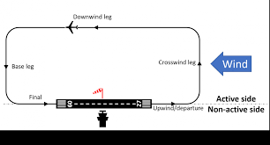
Circuit de l’aérodrome (tour de piste)

Slide 14
Circuit de l’aérodrome (tour de piste)
Vent arrière
(Downwind)
Fin de vent arrière
(End of downwind)
Etape de base
(Base leg)
Dernier virage
( Turning final)
Finale (Finale)
(Final)

Slide 15
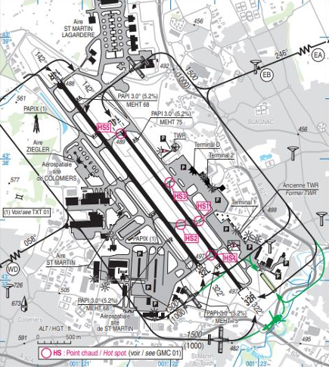
Circuit de l’aérodrome (tour de piste)
Le sens des virages est décrit par les termes: main gauche ou main droite (main gauche = left hand/main droite = right hand)
Exemple:- Entrez vent arrière main droite piste 32L, rappelez vent arrière (enter right hand downwind runway 32L)

Slide 16
End of module Fin du module

